Slide 1
第二章 利息和利息率
一、利息的来源与本质
二、利率的种类
三、利率决定理论
四、利率结构理论
五、利率的功能及管理体制

Slide 2
利息的来源和本质
一、利息的概念
—利息(interest)是借贷关系中由借入方支付给贷出方的报酬。
—远古时代，利息作为一种占有使用权的报酬就已经出现了（实物支付）。
—现代市场经济中，各经济主体之间普遍存在着各种各样的信用联系，而所有的信用活动都是以本金偿还和支付利息为条件的特殊的价值运动形式。
—关于利息的来源和本质，不同的经济学派有不同的观点：

Slide 3
利息的来源和本质
1、马克思关于利息来源与本质的理论
—利息就是剩余价值的一种特殊表现形式，是利润的一部分。
2、西方经济学家关于利息来源与本质的理论
—主要从资本的范畴、人的主观意愿和心理活动等角度研究利息的来源与本质：
✵ 资本生产率说、节欲论、时差利息论；
✵ 流动性偏好论。

Slide 4
利率及其重要性
—利息率，简称利率，是一定时期内利息额同贷出资金额的比率，其高低反映出借资金所获得收益率的高低，借取资金使用成本的高低。
—对于资金出借方，利率是其收益率，利率的高低影响经济主体的储蓄行为和出借意愿，进而影响经济中的资本供给。
—对于资金借入方，利率是其资金成本，利率的高低影响人们的消费，更通过对预期利润率的作用影响企业的投资行为。
—中央银行运用货币政策工具调整利率的意义？

Slide 5
利率的种类
1、按利率的表示方法可分为：
—年利率、月利率和日利率（拆息），通常用百分之几、千分之几、万分之几表示。如年利率7.2%还可以用月、日利率表示。
2、按照利率的决定方式可分为：
—官定利率：货币管理部门或中央银行规定的利率；
✵ 央行回购、逆回购利率，央行再贴现利率等央行放贷利率；
—市场利率：由借贷资本的供求关系直接决定并由借贷双方自由议定的利率，是资金供求状况的标志。
✵ 银行间拆借利率、债券市场利率、信贷市场利率等等。
—公定利率：LPR。

Slide 6
利率的种类
3、按照借贷期限内利率是否浮动可分为：
—固定利率：整个借贷期内利息按借贷双方事先约定的利率计算，不随市场上货币资金供求状况而变化，便于准确计算成本与收益，适用于期限较短或市场利率变化不大的情况；
—浮动利率：借贷期限内随市场利率的变化情况而定期进行调整的利率，多用于较长期的借贷及国际借贷。

Slide 7
利率的种类
4、按利率的作用不同可划分为：
—基准利率：官定或市场决定，在利率体系中处于核心或基础地位的利率，其变动引起其他利率相应变动，并引导利率体系的变化趋势；
© 联邦基金利率
© 国债利率
© 贷款市场报价利率（LPR）：由各报价银行按中期借贷便利利率加点形成的方式报价，由全国银行间同业拆借中心计算得出，为银行贷款提供定价参考。
—差别利率：银行等金融机构针对不同部门、不同用途和不同信用状况的客户的存、贷款制订不同的利率，以提高信贷资金配置效率，调节信贷市场供求。

Slide 8
利率的种类
5、按照借贷行为的期限长短可分为：
—长期利率：一年期以上借贷行为的利率；
—短期利率：一年期以下借贷行为的利率；
—长期利率一般高于短期利率。
6、按照适用的市场，可以分为：
—货币市场利率；
—信贷市场利率；
—债券市场利率。

Slide 9
利率的种类
7、按照利率的真实水平可分为：
—实际利率：物价不变从而货币购买力不变条件下的利率（剔除了通胀因素的利率）；
—名义利率：包含了通货膨胀因素的利率，即官定或市场决定的现时名义利率；
—根据名义利率与通货膨胀率的比较（名义利率 - 通货膨胀率），实际利率可能为：正、零、负。

Slide 10
利率体系
利率体系是一个国家在一定时期内各种利率按一定规则构成的复杂系统，基本构成为：
—三个层次：政策利率→市场基准利率→市场利率；
—三种类型：货币市场利率，信贷市场利率和债券市场利率。

Slide 11
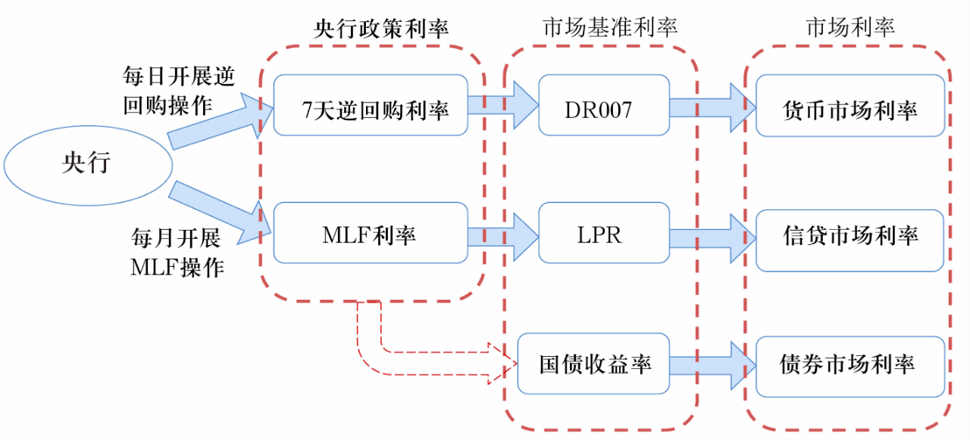
（非）利率体系：以中国为例

Slide 12
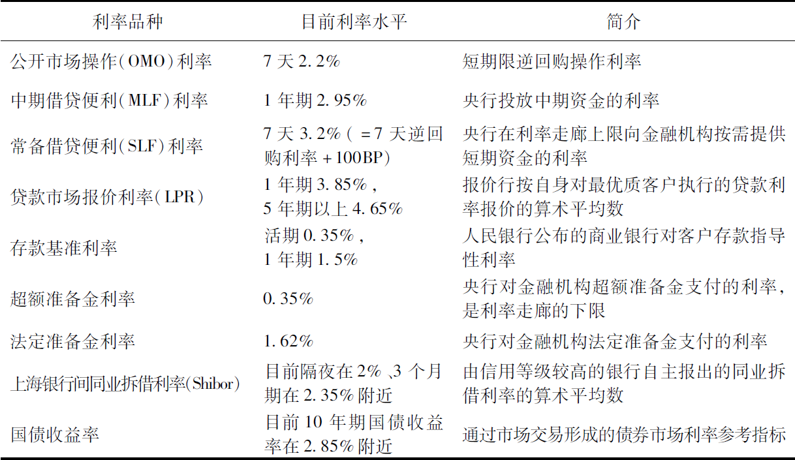
（非）利率体系：以中国为例

Slide 13
利率决定理论
1、古典学派的利率决定理论（实际利率理论）
—利率和商品价格一样，都是供给和需求力量决定，利率水平决定于资本的供给与需求；
—资本的供给来自储蓄。在时间偏好、节欲、等待等因素既定情况下，利率越高储蓄的报酬越多，储蓄增加。因而，储蓄即资本的供给是利率的增函数；
—资本的需求出自投资。投资的增减取决于预期利润率与利率的比较，预期利润率一定的情况下，利率越高投资越少。因而，投资即资本的需求是利率的减函数；
—所以：利率的变化取决于投资流量与储蓄流量的均衡，如下图所示：

Slide 14
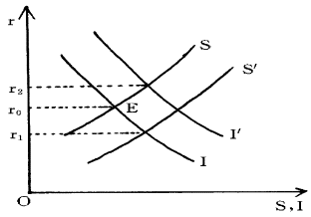
利率决定理论
图:储蓄、投资与利率

Slide 15
利率决定理论
2、凯恩斯的利率决定理论
—利率决定于货币的供给与需求；
—货币供给是外生变量，由中央银行控制；
—货币需求由人们对货币的流动性偏好决定（持有现金或窖藏货币,hoarding）；
—货币需求一定，货币供给增加或减少，利率……
—货币供给一定，货币需求增加或减少，利率……
—货币供给和需求函数的交点即均衡利率。
（央行增减货币供应量的政策目的？）

Slide 16
利率决定理论
3、可贷资金理论
—利率是由资金的供求所决定的；
—资金的供给来源于：储蓄S(r)，货币供给量的净增加ΔM(r)；
—资金的需求来自：投资需求I(r)，窖藏货币量的净增加ΔH(r)；
—资金的供给是利率的增函数，资金的需求是利率的减函数；
—利率取决于可贷资金供给与需求的均衡，如果下式成立将产生均衡利率：
S(r) + ΔM(r) = I(r) + ΔH(r)

Slide 17
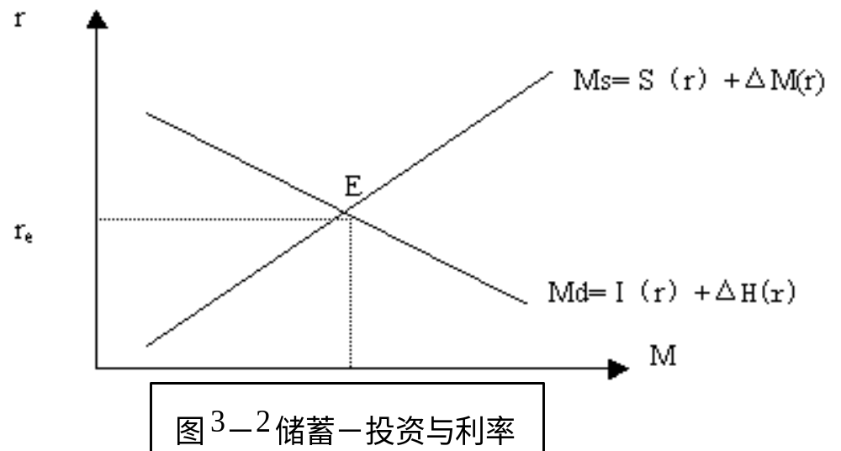
利率决定理论
图：储蓄、利率与投资

Slide 18
利率决定理论
4、IS-LM理论
—影响利率决定的因素有劳动生产率、储蓄、灵活偏好、收入水平和货币供给量，应将它们结合起来，运用一般均衡的方法分析利率的决定；
—产品市场上，投资与利率负相关，储蓄与收入正相关；
—货币市场上，货币需求与利率负相关，与收入水平正相关，货币供给由央行决定；
—两个市场同时达到均衡时（即：投资与储蓄相等，且货币供求相等）的利率为均衡利率。
如下图所示：

Slide 19
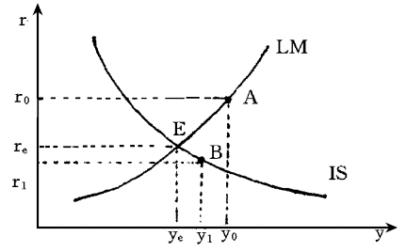
利率决定理论
图：IS-LM模型利率决定论

Slide 20
利率结构理论
一、利率的风险结构理论
—利率的风险结构是指期限相同利率水平不同的证券之间的关系；（如5年期国债、信用评级BBB的5年期公司债、信用评级B的5年期公司债，年利率分别为4%、5%和7%）；
—期限相同情况下影响不同证券利率水平的因素主要有：

Slide 21
利率结构理论
1、违约风险
—证券发行人有不能如期支付足额利息或到期时不能清偿面值的风险；
—人们购买有违约风险的证券时要求在基准利率基础上有一定的风险补偿；
—国债通常被称为无风险（risk-free）债券，国债利率为债券基准利率，非国债利率与国债利率之间的差额就是风险升水（risk premium）或风险补偿；
—信用等级越高的证券，需支付的风险补偿越低。

Slide 22
利率结构理论
2、流动性
—流动性是证券可以迅速变现而不发生损失的能力；
—由于人们偏好流动性强的资产，证券的流动性越强，利率就越低；
—证券的流动性根据它的变现成本来衡量，包括：交易佣金和买卖价差(bid-ask spread)；
—国债发行和存量规模庞大、交易者众多，交易活跃，变现成本低，是流动性最高的债券；
—国债券的低利率不仅包含了低违约风险，也包含了高流动性因素。
3、税收因素
—利息所得税率的高低直接影响证券的实际收益水平，税率越高的证券，其税前利率要越高。

Slide 23
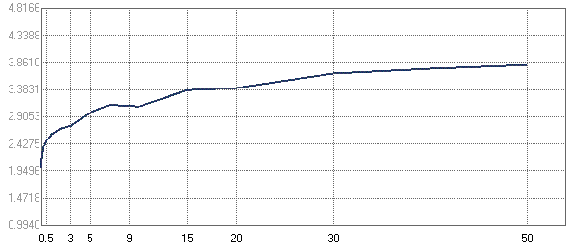
二、利率期限结构理论
—利率期限结构是指具有相同风险及流动性的证券，其利率随到期日长短而有所不同（如3年和5年期国债的年利率分别为3%和5%）。
中国银行间固定利率国债收益率曲线

Slide 24
1、预期假说（对未来短期利率的预期）
基本命题
—长期利率相当于人们预期在该期限内出现的所有短期利率的平均数，因而收益率曲线反映所有市场参与者的综合预期。
例：当前市场上1年期证券的收益率是6%，预期明年的1年期证券收益率是6.5%，后年的1年期证券收益率是8.5%，那么当前市场上3年期证券的收益率应为：
（6% + 6.5% + 8.5%）/3 = 7%
该理论对收益率曲线三种变化的解释：
—如果人们预期未来的短期利率上升，高于当前的市场短期利率时，收益率曲线将向上倾斜，意味着将来投资的回报要大于现在所做的投资；
—当预期未来短期利率低于或等于当前短期利率，收益率曲线分别向下倾斜或相应持平。

Slide 25
2、市场分割假说（各期限证券利率由各自供求关系决定）
—投资者的投资需求往往不同，每个投资者一般都有自己偏好的某个特定品种的证券；
—各种期限证券的利率由该种证券的供求关系决定，不受其它期限证券预期回报率的影响，形成各个分割的市场：
—如果短期证券需求大于长期证券需求，短期证券价格高利率低，长期证券价格低利率高，长期利率高于短期利率，收益率曲线向上倾斜；
—如果短期证券需求低于长期证券的需求，长期证券价格高利率低，短期证券价格低利率高，短期利率高于长期利率，收益率曲线向下倾斜；
—收益率曲线往往向上倾斜的原因：人们一般都喜短厌长，长期证券需求一般小于短期证券需求，长期证券价格比较低，利率较高，收益率曲线因此向上倾斜。

Slide 26
3、选择停留假说(防范未来的风险)
基本命题：
—长期证券的利率水平是：整个期限内预计出现的所有短期利率的平均数，再加上一定的风险补偿。这是由于：
—证券的期限越长，不确定性越大，本金价值波动的可能性就越大，投资者一般倾向于选择短期证券；
—而借款人偏向于发行稳定的长期证券。要使投资者购买长期证券，就要给投资者一定的风险补偿；
—造成长期利率高于当期短期利率和未来短期利率的平均值。

Slide 27
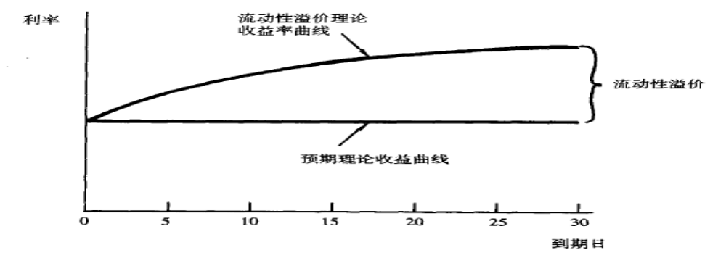
利率结构理论
选择停留假说用公式可以表述为：
i_{nt} = K_{nt} + (i_{t} + i^{e}_{t+1} + i^{e}_{t+2} + …+i^{e}_{t+n-1})/n
其中： K_{nt}表示一个正的时间溢价，即风险补偿，正的风险补偿率才能吸引投资者放弃短期证券而投资长期证券；
(i_{t} + i^{e}_{t+1} + i^{e}_{t+2} + …+i^{e}_{t+n-1})/n表示一定期限内所有短期利率的平均数，长期利率就是该期限内这种平均数与风险补偿的和。

Slide 28
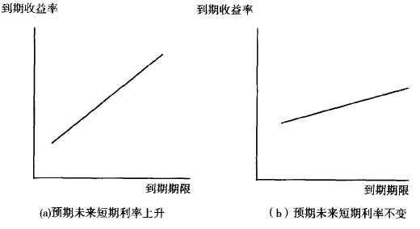
利率结构理论
选择停留假说能够解释的收益率曲线变化情况：
—预期短期利率水平上升，未来预期短期利率的平均值就会相对高于现行的短期利率水平，加上一个正的风险溢价，会使长期利率大大高于现行短期利率，收益率曲线比较陡峭地向上倾斜，反之则大幅向下倾斜；
—短期利率在未来的平均水平保持不变，长期利率也会高于短期利率（因为有正的时间溢价），解释了大多数情况下收益率曲线向上倾斜的现象；

Slide 29
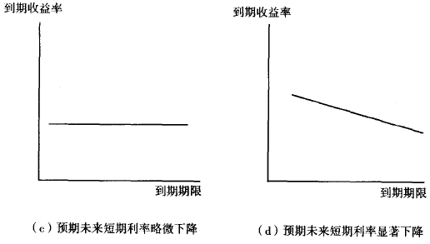
—预期短期利率水平小幅下降，只要同期限内风险补偿的水平能够超过预期利率平均值下降的水平，长期利率高于短期利率。
—若预期短期利率大幅度下降，则在较低的短期利率水平上再加一个正的风险补偿也不能抵补这种下降带来的影响，因此收益率曲线有时出现向下倾斜。
—风险补偿水平一定的前提下，短期利率的上升意味着平均看来短期利率水平将会更高，因而长期利率也会随之上升，解释了不同期限证券总是共同变动的原因。

Slide 30
（非）美债利率“倒挂”
—当市场对未来经济预期较低时，短期债券收益率高于长期债券收益率，即利率或收益率“倒挂”。
—市场对未来经济的信心下降时，避险需求激增，投资者大量买入长期国债，长期国债价格上升收益率下降：
✵ 2019年3月22日-28日，5月13日-10月10日，2020年1月30日-2月28日，出现10年期国债收益率低于3月期国债收益率；
✵ 2018年12月4日-2019年11月1日，2020年1月29日-2月26日，5年期国债收益率基本都低于2年期国债收益率；
✵ 2019年8月27日-29日，10年国债收益率低于2年期国债收益率。

Slide 31
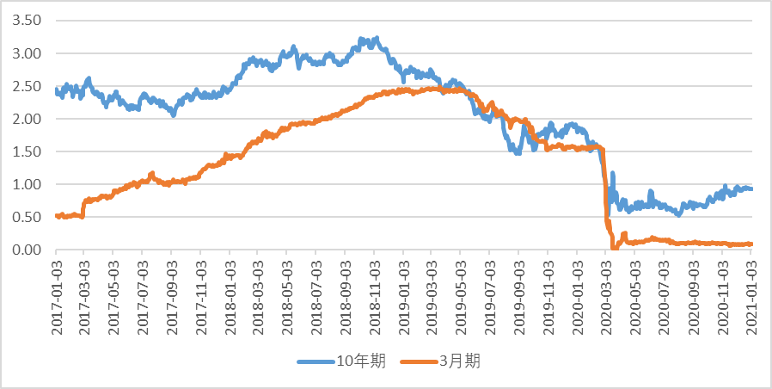
10年期和3月期美国国债收益率（%）

Slide 32
利率的作用及管理体制
一、利率在微观经济中的作用
—促进企业加强经济核算；
—通过利率水平的变动，影响个人经济行为：调节个人消费倾向与储蓄倾向；引导个人的金融资产选择；
二、利率在宏观经济中的作用
—调节社会资本供给：通过调整利息率，能够调节国民储蓄水平，调节借贷资本的供给，调节储蓄向投资转化的能力；
—调节投资需求：既调节投资的规模也调节投资的结构（实行差别利率）；
—调节社会总需求；
—调节资产市场行为与价格。

Slide 33
利率的作用及管理体制
二、利率发挥作用的环境与条件
现实经济中，人为的因素或非经济因素使利率的作用发挥受到限制，包括：
—利率管制：政府对直接和间接融资活动中的利率实行统一管制，制定存贷款利率的上下限；
—授信限量：信贷供给不足而银行又不愿或难以用提高利率的方式阻止过度信贷需求时，通常采用“授信条件和限量”的措施，实行信贷配给，阻碍利率机制正常发挥作用；
—市场开放程度，包括资金流动自由度与市场分割性；
—利率弹性：利率变化引起其他经济变量反应的程度，如投资的利率弹性和货币需求的利率弹性。

Slide 34
利率市场化
—政府放开对存、贷款利率的直接管制，解除对银行存贷利差的保护，由供求关系决定资金的市场价格。
—利率的决定权交给市场，由市场主体自行决定利率的过程。
—包括利率决定、利率传导、利率结构和利率管理的市场化。

Slide 35
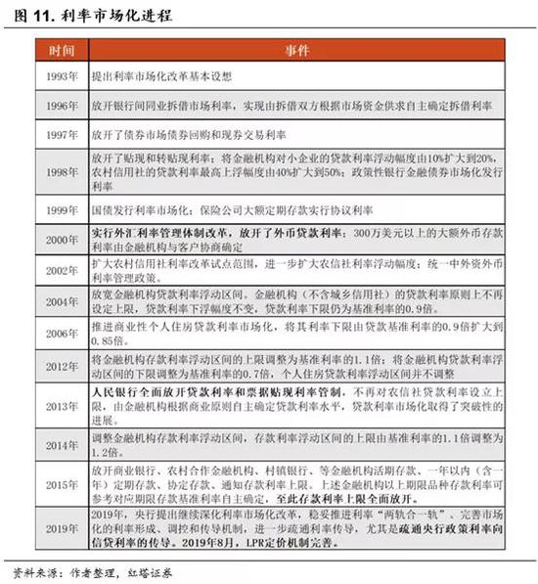
（非）中国的利率市场化进程

